Slide 1
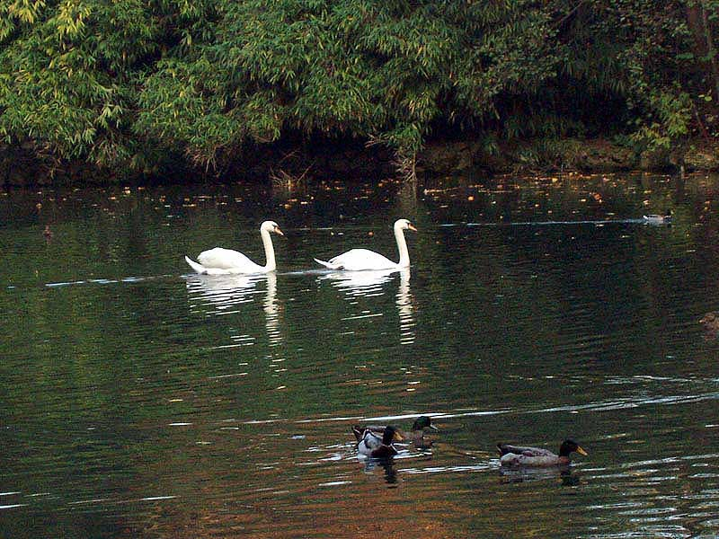
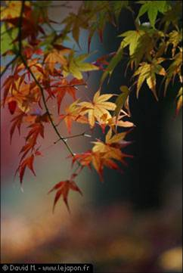
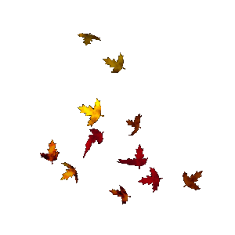
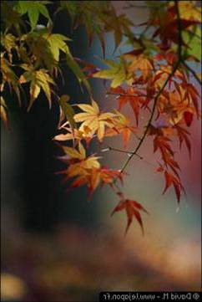
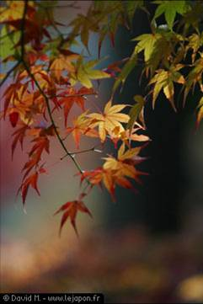
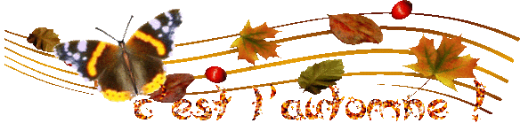

Les Feuilles mortes
Oh, je voudrais tant que tu te souviennes,
Des jours heureux quand nous étions amis,
Dans ce temps là, la vie
était plus belle,
Et le soleil plus brûlant qu'aujourd'hui.
Les feuilles mortes se ramassent à la pelle,
Tu vois je n'ai pas oublié.
Les feuilles mortes se ramassent à la pelle,
Les souvenirs et les regrets aussi,
Et le vent du nord les emporte,
Dans la nuit froide de l'oubli.
Tu vois, je n'ai pas oublié,
La chanson que tu me chantais...
C'est une chanson, qui nous ressemble,
Toi qui m'aimais, moi qui t'aimais.
Nous vivions, tous les deux ensemble,
Toi qui m'aimais, moi qui t'aimais.
Et la vie sépare ceux qui s'aiment,
Tout doucement, sans faire de bruit.
Et la mer efface sur le sable,
Les pas des amants désunis.
Nous vivions, tous les deux ensemble,
Toi qui m'aimais, moi qui t'aimais.
Et la vie sépare ceux qui s'aiment,
Tout doucement, sans faire de bruit.
Et la mer efface sur le sable
Les pas des amants désunis...
Jacques PREVERT
Les feuilles mortes
(Jacques Prevert)
Avancement automatique

Slide 2
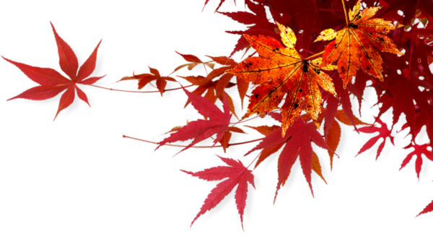

Slide 3
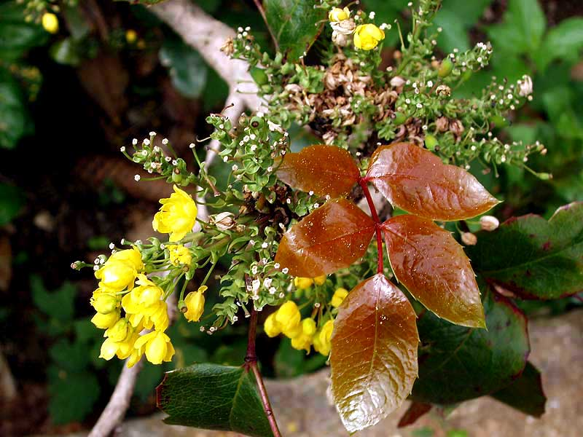

Slide 4
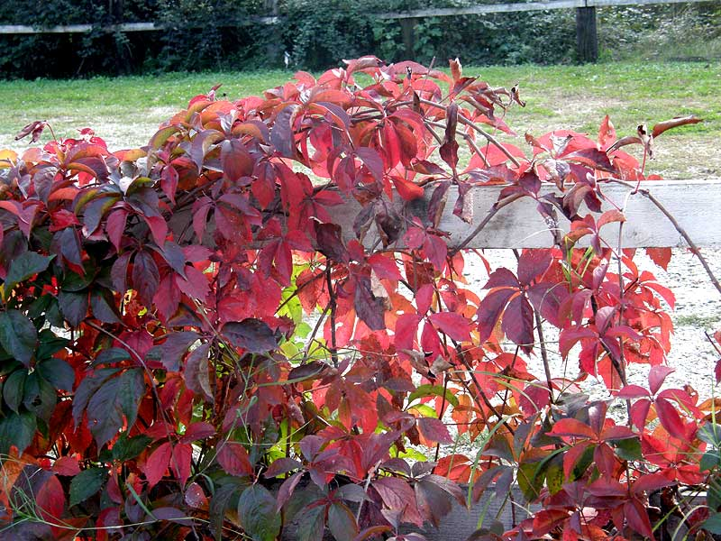

Slide 5
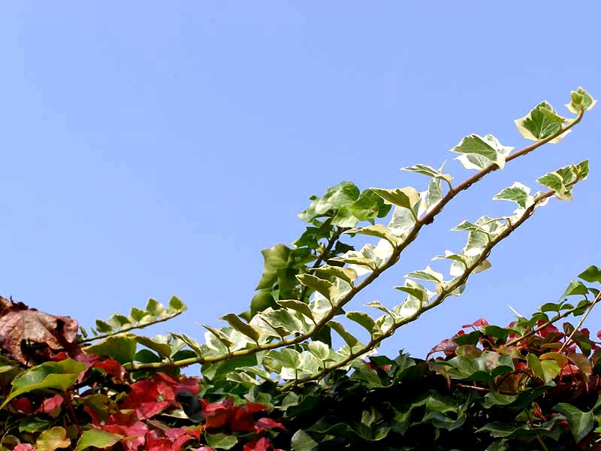

Slide 6
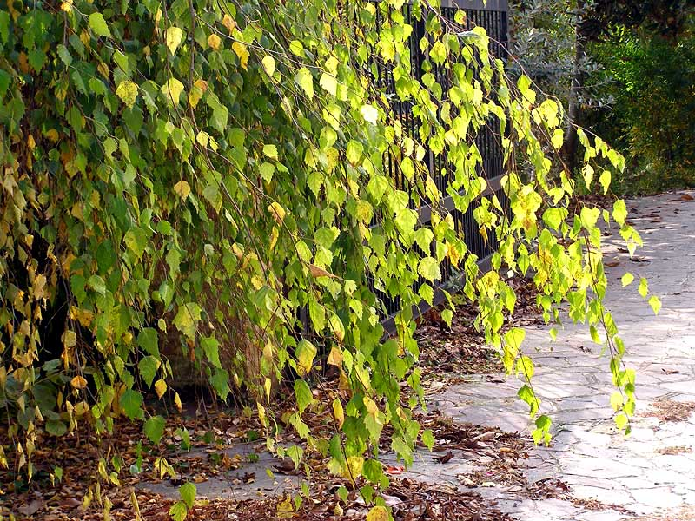
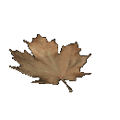

Slide 7
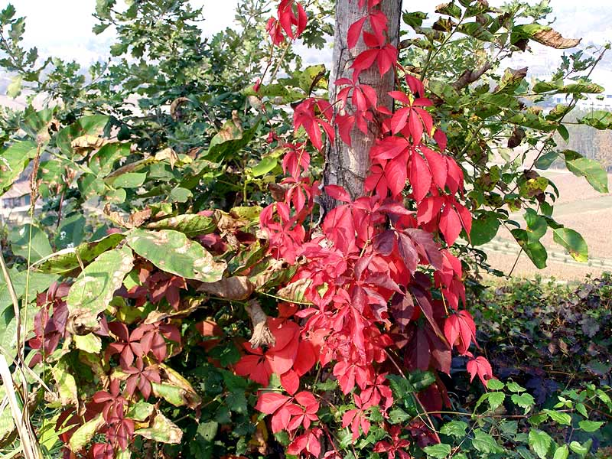

Slide 8
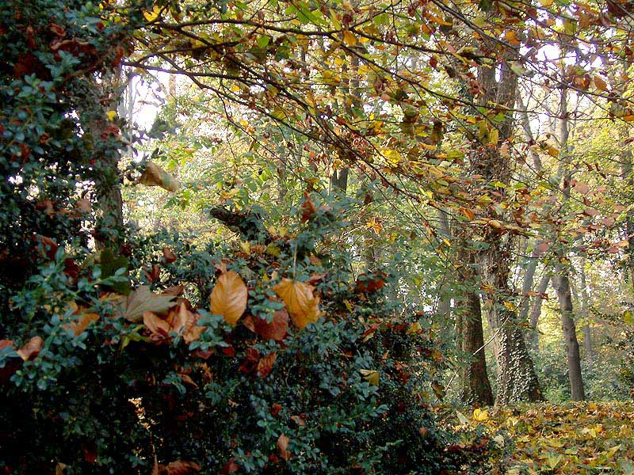
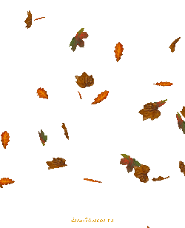

Slide 9
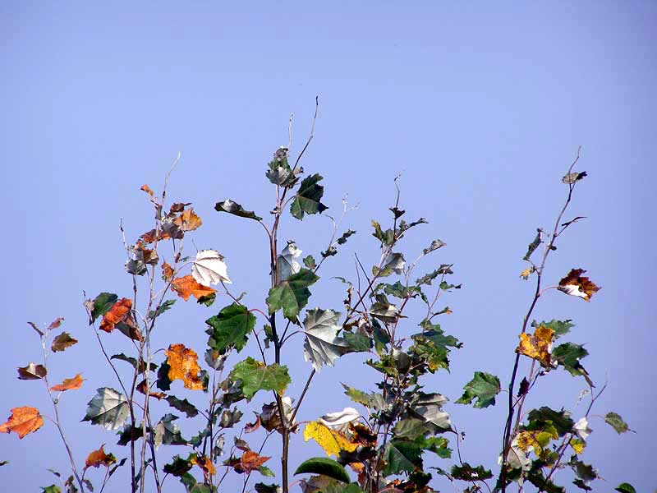

Slide 10
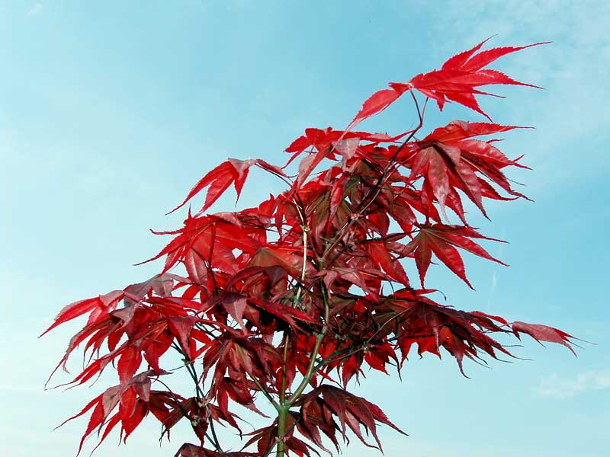

Slide 11
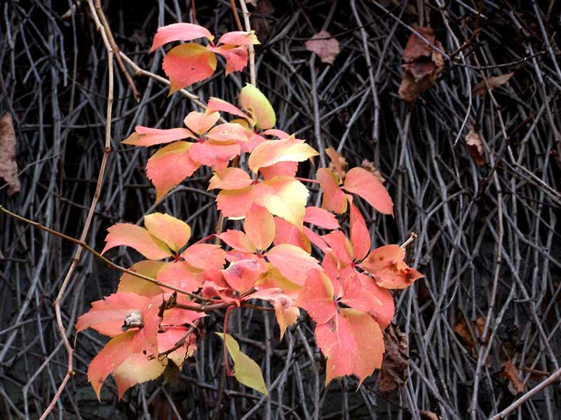

Slide 12
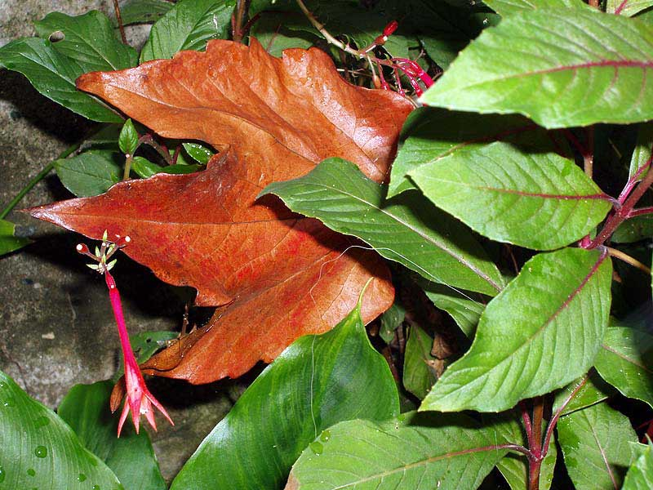

Slide 13
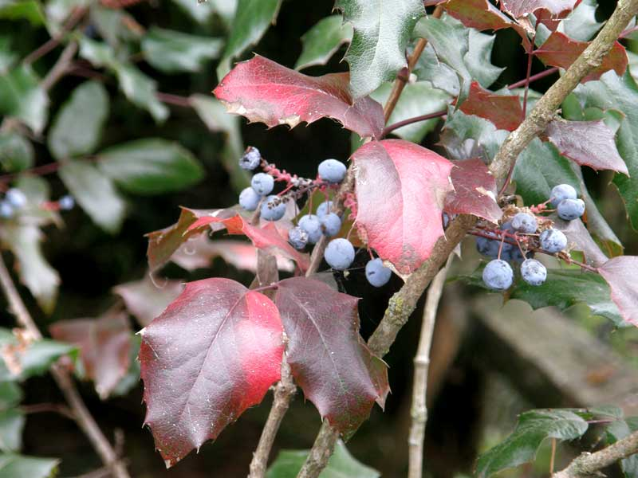

Slide 14
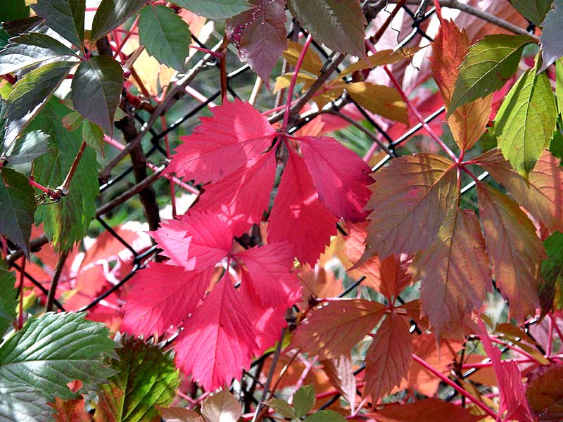

Slide 15
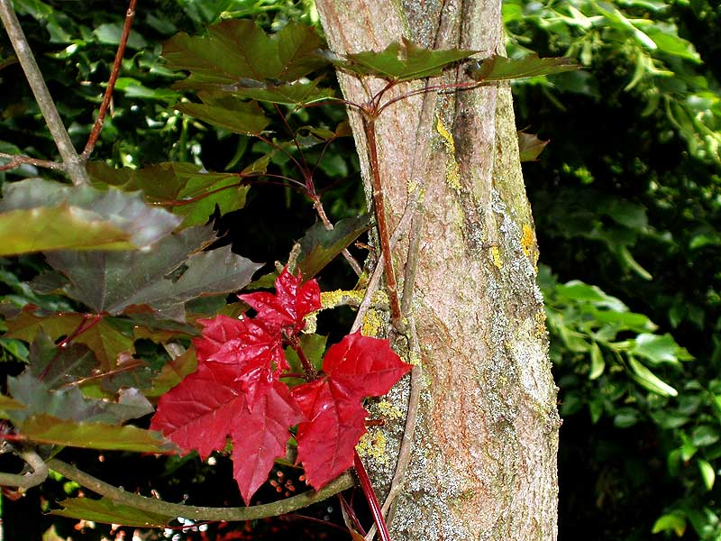

Slide 16
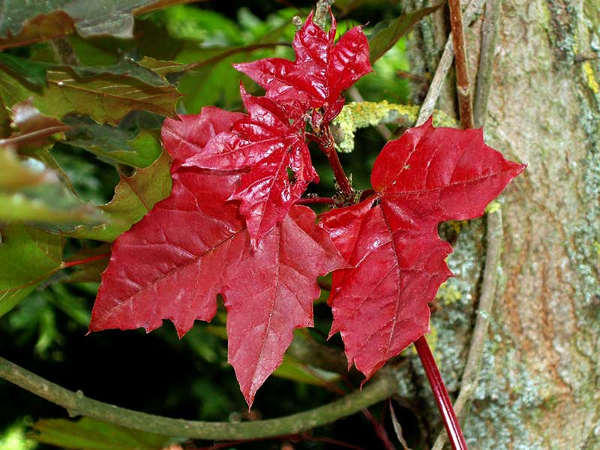

Slide 17
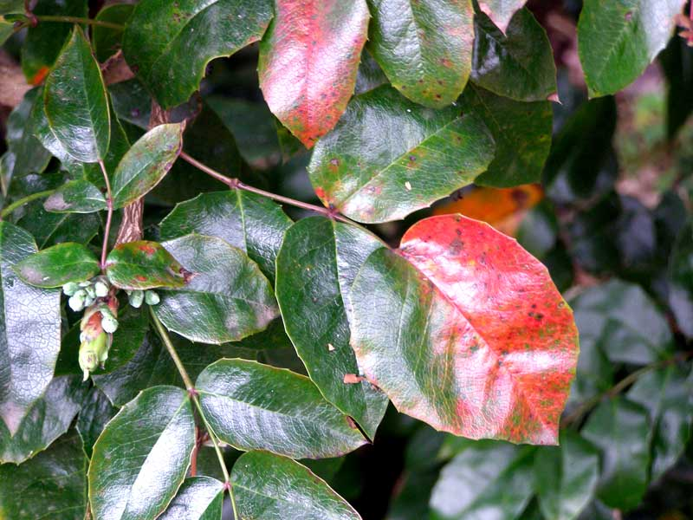

Slide 18
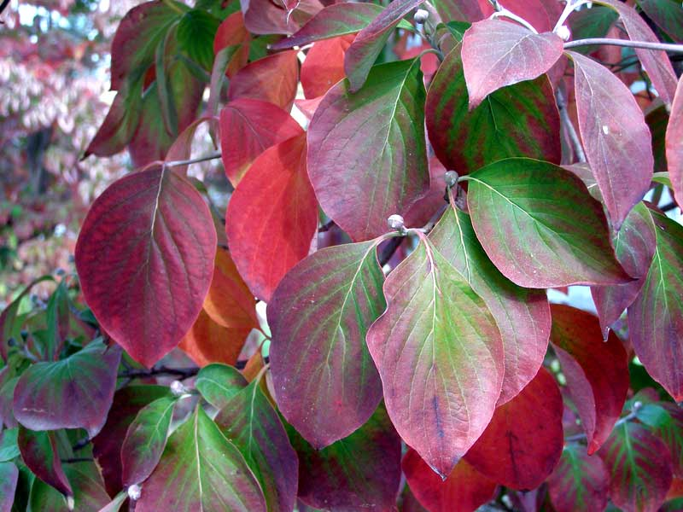

Slide 19
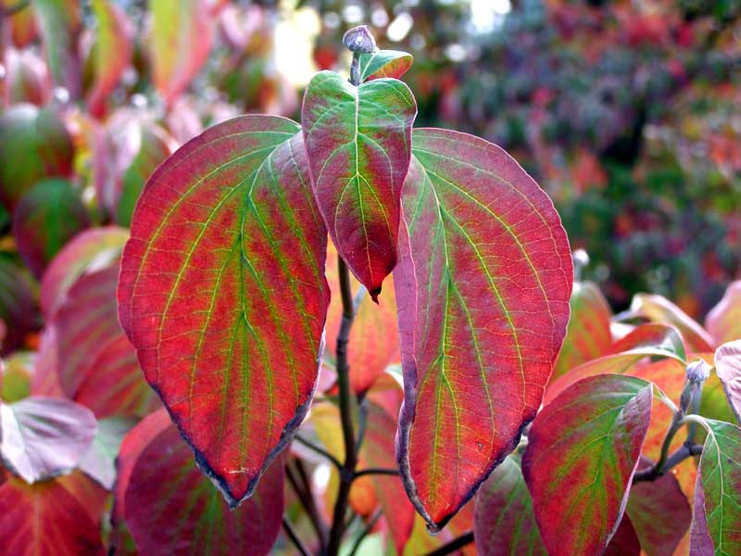

Slide 20
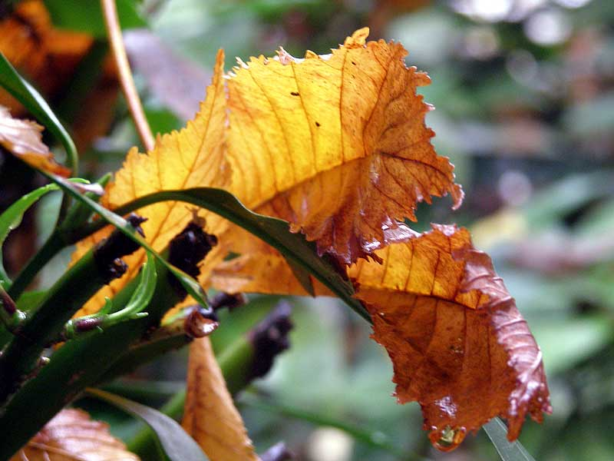

Slide 21
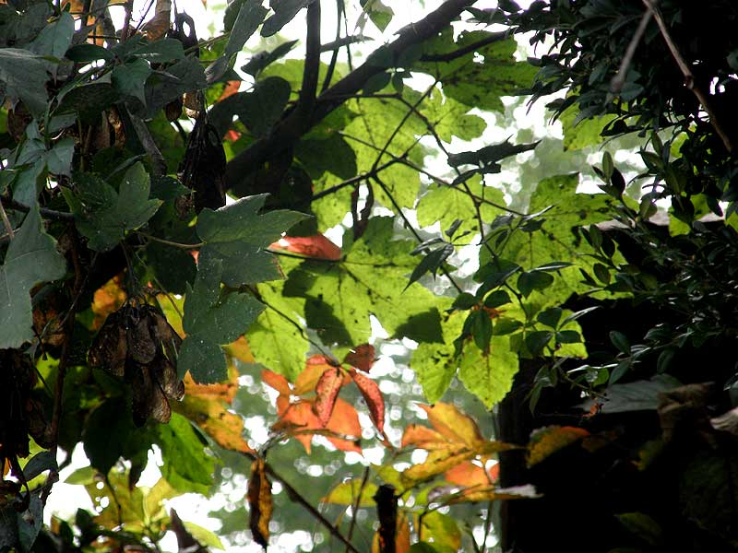

Slide 22
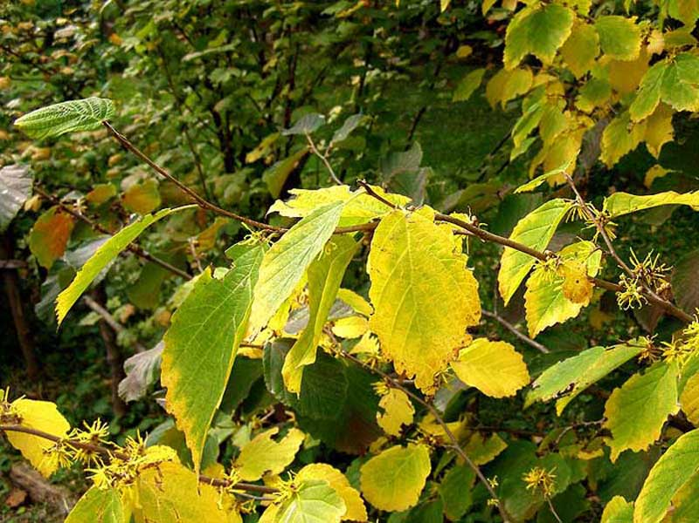
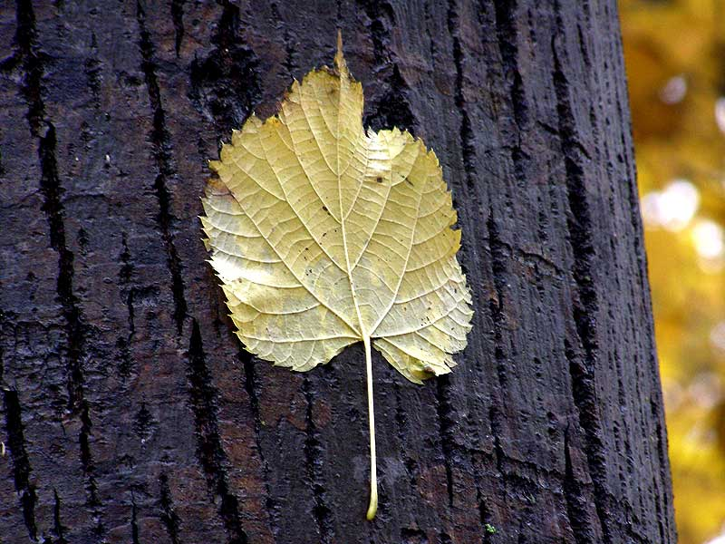
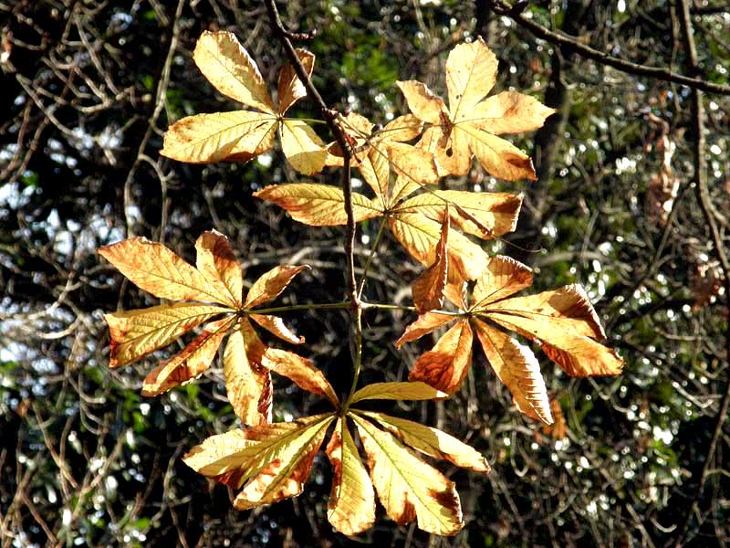
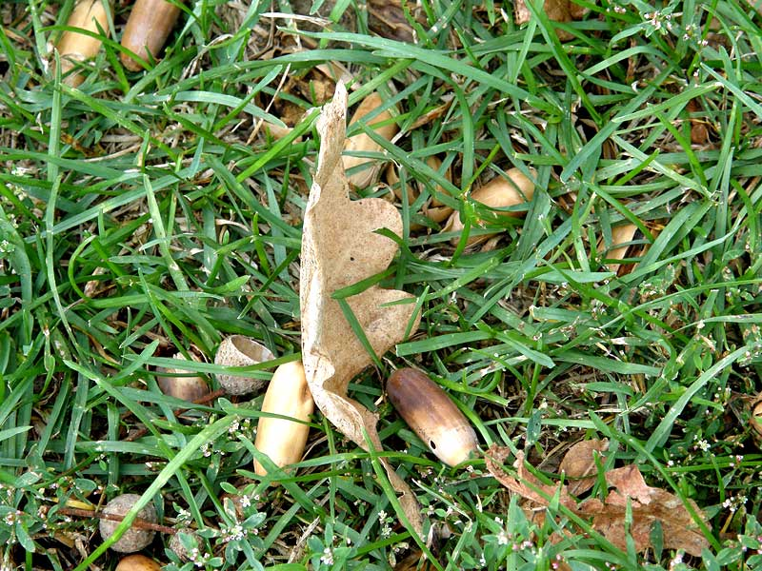

Slide 23
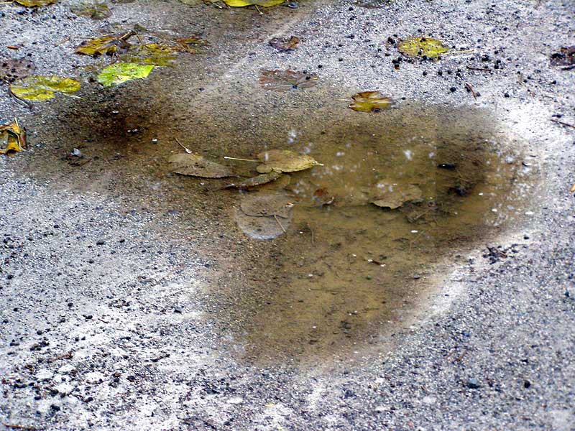

Slide 24
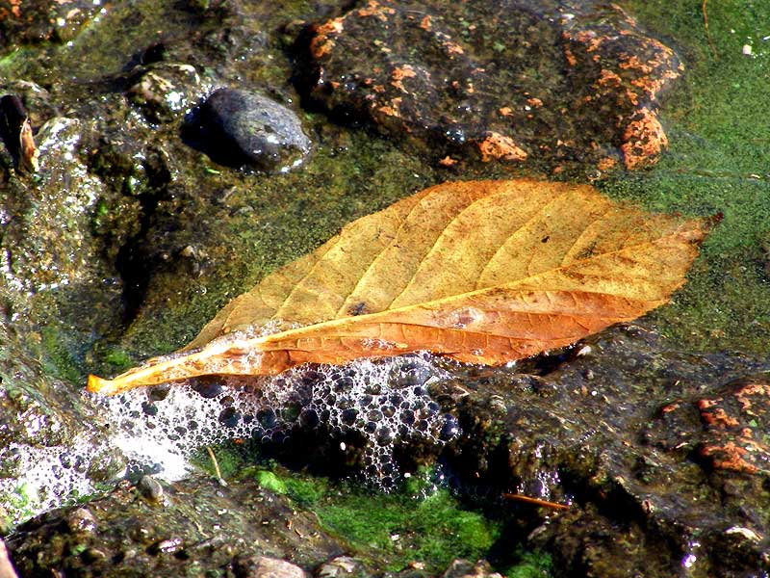

Slide 25
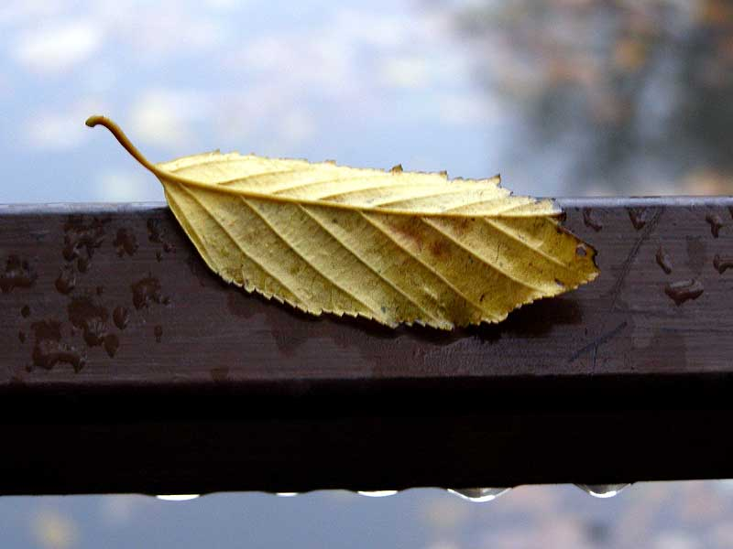

Slide 26
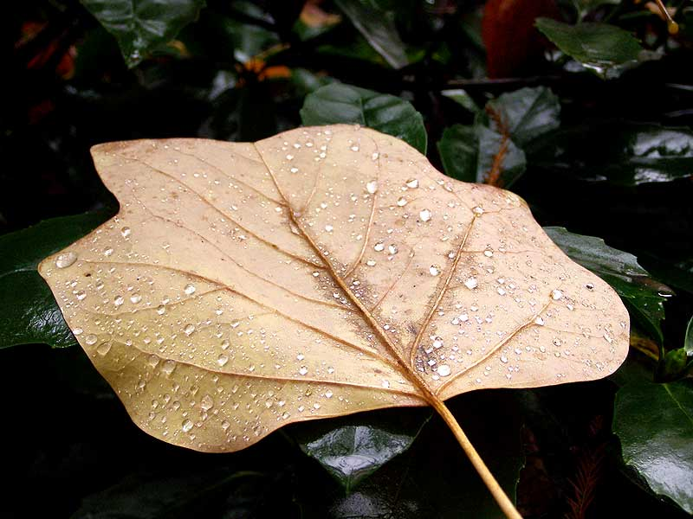

Slide 27
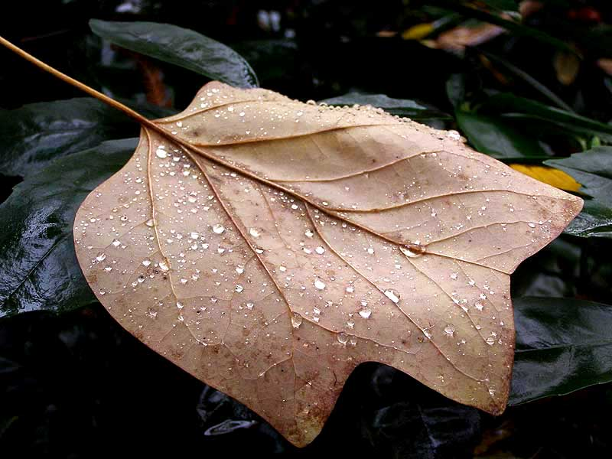

Slide 28
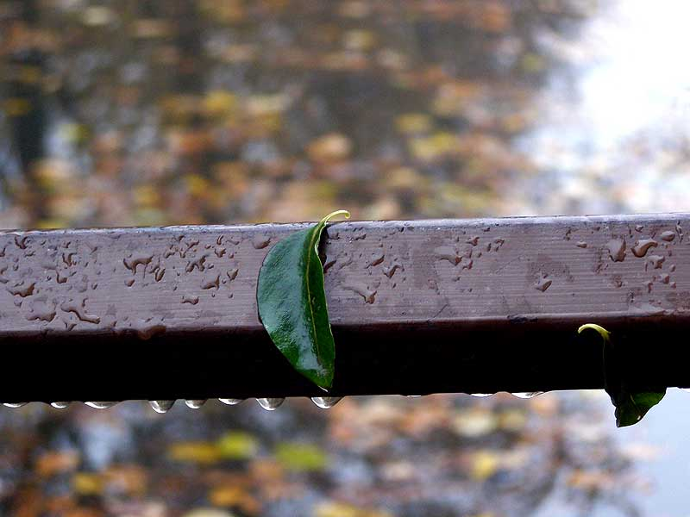

Slide 29
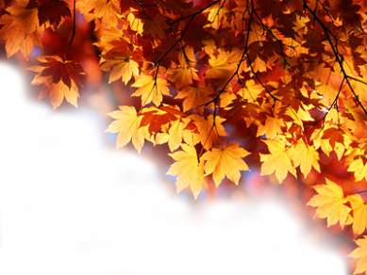
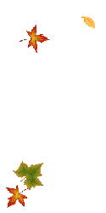




2014
Musique: Les feuilles mortes - Yves Montand
(photos 2006)

